Slide 1
Всё для крутой разметочки

Slide 2
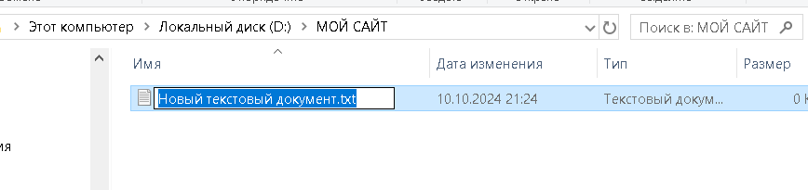
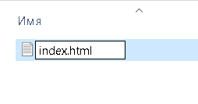
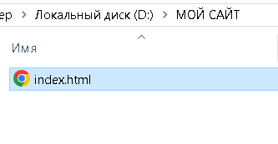
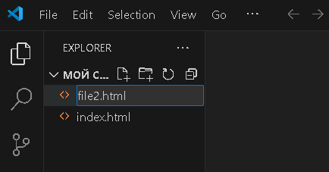
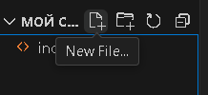
С чего начать
1. Создаем папку, в которой будут храниться все ваши документы.
2. Запускаем среду разработки Visual Studio Code (погуглите сами, что это за программа, если будут вопросы – задавайте).
3. Жмем в левом верхнем углу File
4. В меню выбираем Open Folder, выбираем свою созданную папку и жмем «Выбор папки»
3. Создаем файл с расширением html (2 варианта)
Первый вариант
а) Создаем вручную текстовый файл в папке, даем имя и меняем расширение .txt на .html.
Второй
а) Жмем на иконку файла с плюсиком в меню рядом с названием папки
б) Даем ему название с расширением html
Всё, красота, начало положено!!!

Slide 3

Основные гласные и негласные правила:
1. Теги, включая содержимое, писать либо в 1 строчку, если она не превышает размера экрана, либо обязательно соблюдать отступы: внутри тегов обязательно соблюдайте отступ слева в 4 пробела (tab) относительно открывающего и закрывающего тегов.
2. Лучше всего, если CSS и HTML будут прописаны в разных файлах. Да, можно все написать в одном html-файле (см. сл. слайды). Но предпочтительнее разделять языки по разным файлам. Так проще делать рефакторинг (погуглите, что это).
3. Проверять каждую новую часть разметки сразу, не спустя 200 строчек кода, а сразу. Так проще «на месте» устранять ошибочки и отслеживать косяки.
4. Название главной страницы, а точнее html-файла лучше всего давать index. Таким образом система, серверы, браузеры и другие верстальщики определяют, что именно этот файл является основным, главным. Для каждой веб-страницы свой html-файл.
5. <!-- комментакий --> - так пишутся комментарии. Комментарии нужны для «документирования» кода. Документирование нужно для описания работы тех или иных функций, частей кода, для вашего же понимания.
Пошли кодить

Slide 4

Первое, с чего начинается вся web-разработка – со строчки <!DOCTYPE html>
Буквально для браузера «Если чо, то это файл HTML5». Это важно, ибо браузер может быть и поймет, что ваш файл – разметка для веб-страницы, но он не будет знать, что это за версия html. Например, для версии HTML 4.01 надо было бы написать что-то типа
<!DOCTYPE HTML PUBLIC “-//W3C//DTD HTML 4.01//EN” “«…»” >

Slide 5
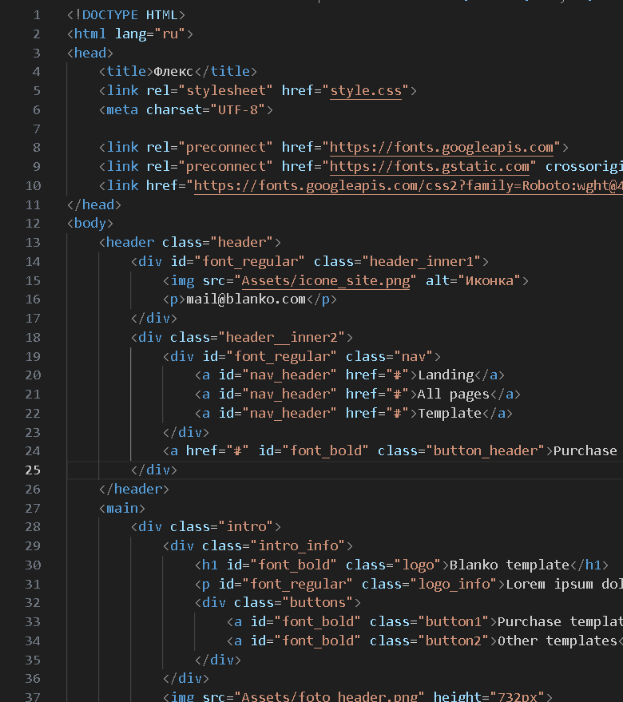
Понятия
«Элемент» – часть документа.
Например: абзац, заголовок, изображения, мультимедиа, body и др.
«Теги» – синтаксические фрагменты, служащие для организации документа и определения начала и конца «части» документа. Это команды для браузера.
Теги пишутся при помощи <>. Эти скобки говорят браузеру «Следующий бит – это разметка». Слэш / дает понять, что это закрытый тег. Если в «открытом» теге есть /, то это своего рода сокращение для закрытого тега и отдельно вы его не увидите. <!DOCTYPE html> - тоже тег, объявляющий тип документа.
Запоминаем
«Атрибуты» – элементы, предоставляющие доп. информацию о содержимом тэгов.
Они могут служить для стилизации, присваивать уникальное значение элементу, указывать URL-адрес и пр.

Slide 6
Теги
(элементы, оборачивающие определенные части документа или программы для определённого отображения) Здесь самые ходовые теги
Для head
Основные
Для body
<meta …>
так называемые метатеги нужны как раз для браузеров для правильного отображения страниц сайта. (См. слайд про метатеги)
<html>…</html>
обозначает границы HTML-документа
<header>…</header>
Раздел body содержит в себе вводный контент (навигация, название страницы и пр.)
<head>…</head>
обозначает «невидимую» для браузера «голову», в которой прописывается информация для браузеров (шрифты, подключение css-документа, заголовок web-страницы, кодировка, иконка и прочие инструкции)
<link …>
Тег для установки ссылок на другие веб-страницы в браузере, а также на CSS-документ
<main>…</main>
Содержит основное содержимое документа, основная функциональность.
<footer>…</footer>
Завершающий раздел видимого контента документа по классике содержит информацию о сайте, ссылки, данные об авторских правах, контакты и другая информация.
<title>…</title>
Отвечает за заголовок веб-страницы. Поисковые роботы определяют по нему, о чем страница.
<body>…</body>
обозначает так называемую «видимый» контент документа в браузере. По-другому «тело» сайта.
<style>…</style>
В нем прописывается CSS

Slide 7
Элементы раздела, блоки
Для текста + элементы стиля
Навигация и др. элементы
<nav>…</nav>
Блок, содержащий навигационные элементы
<p>…</p>
Параграф
<a>…</a>
обозначает границы HTML-документа
<div>…</div>
Элемент-контейнер, блочный элемент.
<h1>…</h1>
Заголовок раздела. В одном html-документе цифры не должны повторяться.
<hr>…</hr>
Горизонтальная линия
<section>…</section>
Обозначает общий раздел документа, обобщает связанные друг с другом элементы. Преимущественно используется при повторяющихся разделах документа. Например, если в документе есть 3 раздела одной стилистики формата заголовок + текст+2 картинки.
<img …> с атрибутом src
Вкладывает изображение в html-страницу
<b>…</b>, <strong>…</strong>
Задает полужирное начертание
<br>
Перенос текста
<button>…</button>
Интерактивная кнопочка. Можно вставлять картинку.
< article>…</ article>
Преимущественно для повторного использования. Обобщает этакую готовую независимую композицию документа. Это может быть большой текст с заголовком, интерактивные элементы и пр.
<em>…</em>, <i>…</i>
Отображение курсивом
<pre>…</pre>
Выводит текст без форматирования, с сохранением переносов.

Slide 8
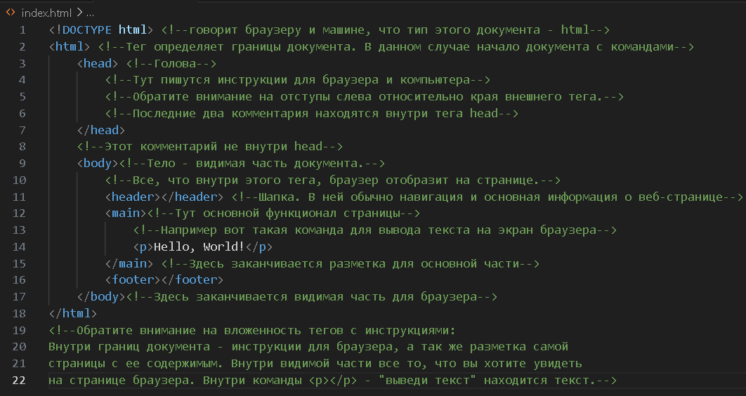
Шаблон структуры
html-документа

Slide 9
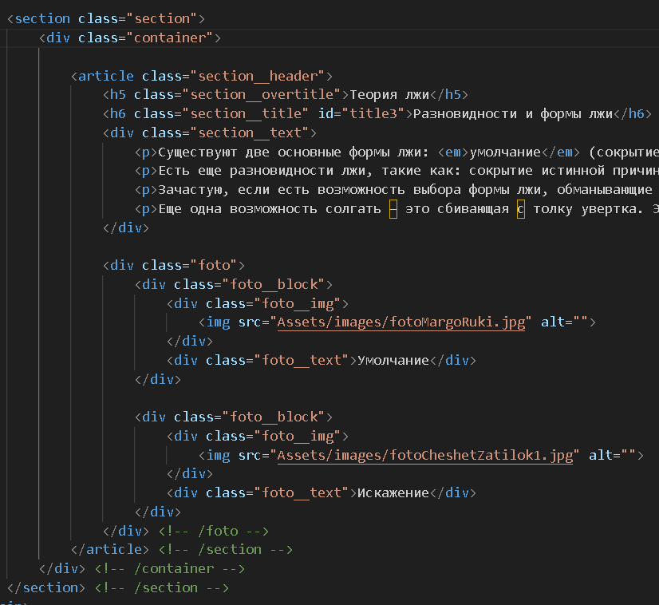
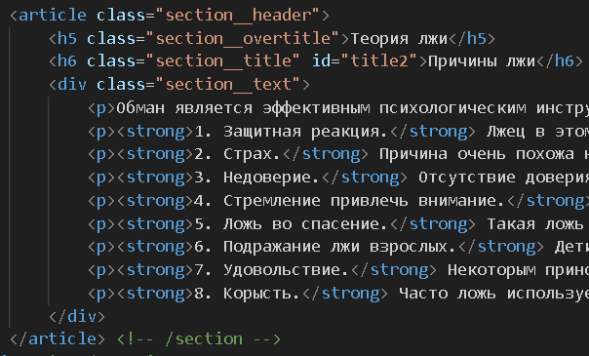
Примеры
<article>…</article>
<p>…</p>
<div>…</div>
<h1>…</h1>
<section>…</section>
<img …>

Slide 10
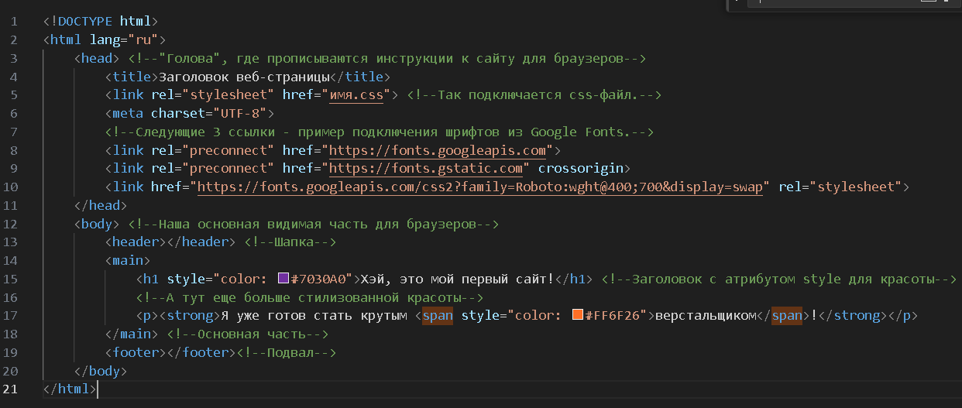
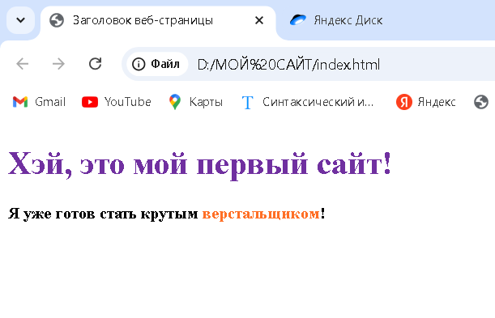

Slide 11

Кто ищет, тот всегда найдет!

Slide 12
CSS

Slide 13
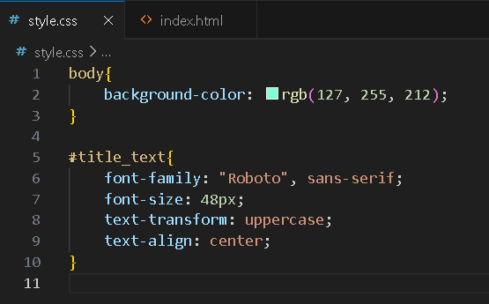
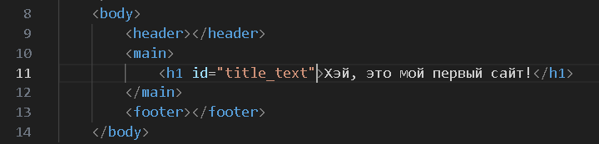
Синтаксис
(правила написания инструкций)
Набор инструкций стиля в css-документе для элемента html-документа должен иметь название
Набор инструкций стиля в css-документе для элемента html-документа должны располагаться внутри фигурных скобок
Свойство от значения свойства должны разделяться двоеточием
Инструкция должна завершиться ; Это знак для машины, что инструкция завершена, а дальше будет описание новой инструкции
Если внутри скобок набора свойства повторяются, то будет выполняться та, которая идет раньше.
Наименование инструкций в css-документе должно совпадать с наименованием id или class или тега элемента в html-документе
Для тэга style в html-документе синтаксис тот же. Прописывается внутри тега head
Для атрибута style в html-документе инструкции пишутся внутри двойных кавычек. Сюда относится п.3 и п.4.

Slide 14
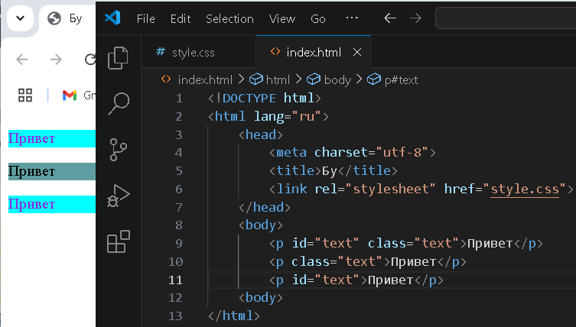
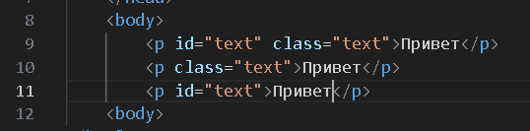
Синтаксис
(правила написания инструкций)
У одного элемента id и class могут иметь одинаковые наименования
У нескольких элементов может быть одинаковое наименование id и class, тогда для разных элементов будут выполняться одинаковые инструкции стиля
В css-документе если у нескольких наборов инструкций id или class или тега повторяется свойство (с разными значениями), то выполнятся те «повторяющиеся» инструкции, которые указаны раньше или указаны в наборе, который выше по иерархии (иерархия в следующем слайде).
Если внутри скобок повторяется свойство, то выполняется то, которое указано раньше.

Slide 15
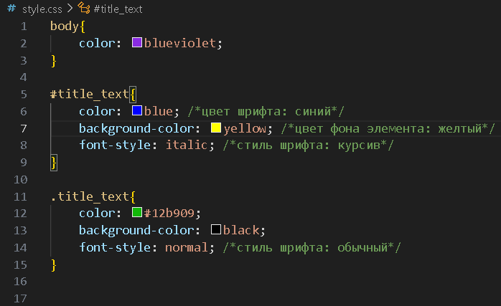

Иерархия выполнения инструкций стиля
Атрибут style в html-элементе
Атрибут id в html-элементе
Атрибут class в html-элементе
Тег в html-документе
Противоречие повторяющихся свойств с разными значениями для одного элемента решается иерархией. На примере с color.

Slide 16
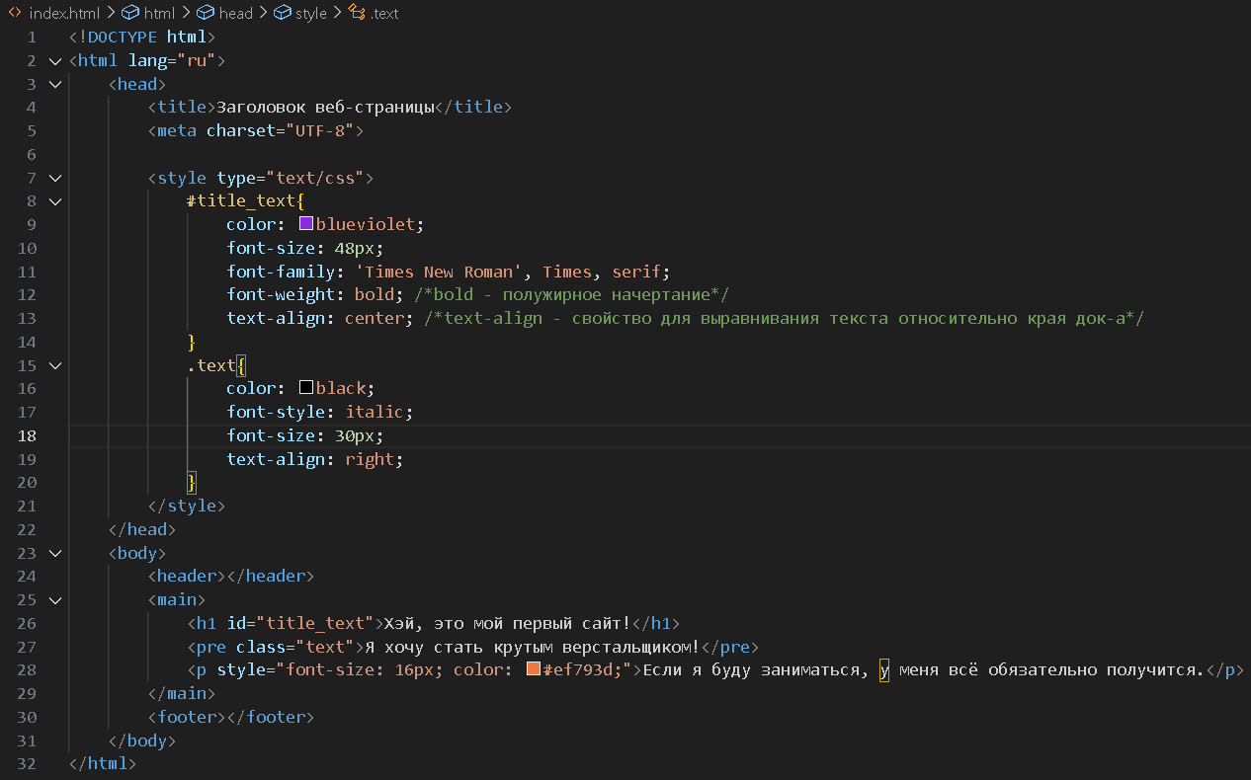
Пример написания стилей в документе html

Slide 17

Результат

Slide 18
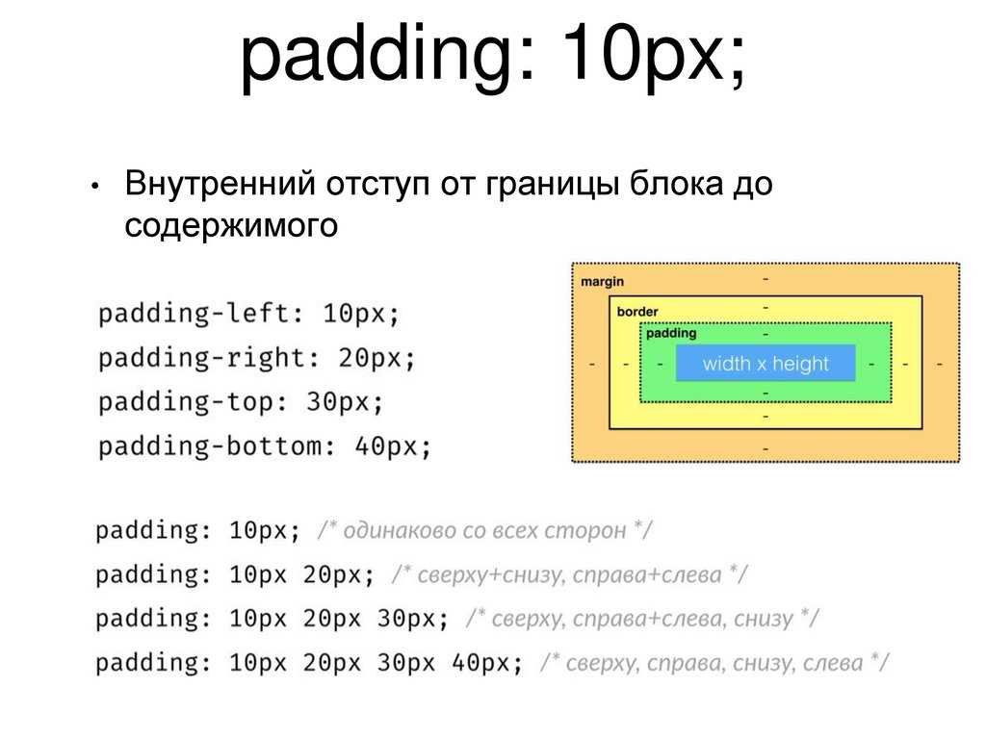
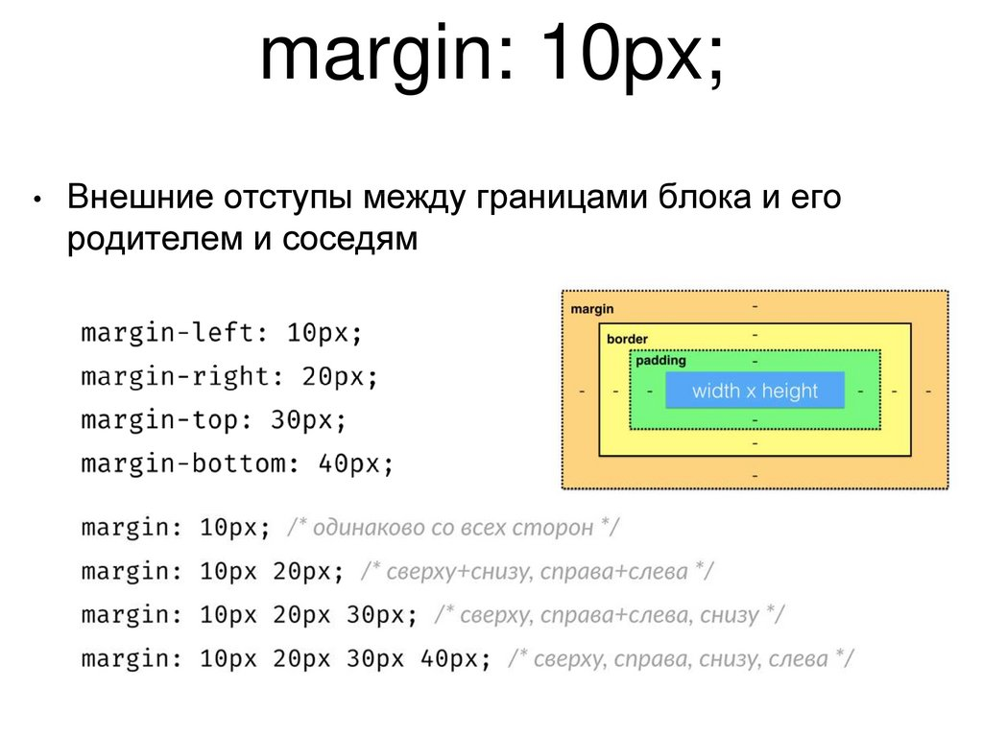
Margin и padding
Сверху – вниз, по часовой стрелке
% вычисляется относительно родительского контейнера

Slide 19
Display
Набор значений:
none;
block;
inline;
inline-block;
flex;
run-in;
list-item;
table;
grid
Определяет набор свойств, которые можно применить к контейнеру

Slide 20
block
none
Разворачивается на всю возможную ширину, поэтому лучше явно указывать размеры
Располагаются относительно друг друга вертикально (друг за другом)
Слипаются, если нет margin
Чаще всего – это значение по умолчанию (div, p, h, pre)
position, top, bottom, right, left, border, transform (translate), content, line-height, z-index (только с position: relative / absolute / fixed).
вообще не показывается
совсем
Его нет, но он есть

Slide 21
inline
inline-block
Разворачивается по ширине в зависимости от содержимого
Размеры нельзя поменять. Если укажешь размеры, их будут тупо игнорить
Располагаются относительно друг друга горизонтально (друг за другом), в строку
Если блоки с этим значением прописать через ентер – между ними будет отображаться пробел, если слитно в строку – нет.
Присутствует автоперенос на др строку (получатся разные боксы)
По умолчанию значение у <a>
Отличие от block: inline состоит из набора блоков, block - единый прямоугольник.
Ну и между блоком и инлайнами всегда будет перенос строки
Тоже ширина в зависимости от содержимого. Как у inline
Размеры МОЖНО поменять. Как у block
Располагаются относительно друг друга так же в строку. Как у inline
Если блоки с этим значением прописать через ентер – между ними будет отображаться пробел, если слитно в строку – нет.
Единый прямоугольник. Как у block.
line-height, text-align

Slide 22
table
list-item, run-in
display: table; - для всей таблички
display: table-row; - для строки
display: table-cell; - для ячейки
Выравнивание с помощью
vertical-align
Используется для элементов списка. Добавляет еще блок со значком (пункт, нумерация, буквы)
Свойство для значка: list-style
2. Блоки run-in на сколько я знаю отображаются в начале следующего block как инлайн-блок, часть block.

Slide 23

float
Набор значений: left, right, none, inherit.
Похож на display: inline-block; (элементы будут располагаться в строку)
«Обтекание элементов вокруг себя»
Все блоки просто занимают все оставшееся пространство. Относятся к этому float-блоку как к помехе и обходят стороной.
Сдвигаться вниз будут до тех пор, пока не начнут помещаться, либо пока не дойдут до границ родителя или других блоков.
inline-штуки и строки* в курсе о float, остальные – нет, будто и нет такого.
Если добавить свойство float, элемент автоматом станет block, даже если он был inline
Отступы float не сливаются с отступами других блоков, в отличие от обычных блоков.
Размер блока float определяется по содержимому
Родитель не выделяет для этого блока места
Можно делать вертикальные колонки с указанием ширины, чтобы не ссорились☺
Пример
<img scr = “фотка.jpg” style=“float: right;”>
<p>Когда-то давным давно…</p>
--------------------------------------

Slide 24
clear
Набор значений: left, right, both (с обеих сторон).
«Очистка от float»
Все блоки сдвигаются вниз, пока float не перестанет мешаться сбоку относительно верхней границы.
При clear margin не учитывается, он заходит Под предыдущий блок float.
Решение:
Можно добавить пустой див со style = “clear: both;” между блоком float и следующими

Slide 25
Vertical-align – выравнивание элементов по горизонтали (не содержимого)
Набор значений:
baseline (выравнивание базовой линии текущего элемента к линии родителя),
bottom (выравнивание низа элемента по низу самого нижнего элемента строки),
top (выравнивание верха элемента по верху самого высокого элемента строки),
text-bottom (выравнивание низа элемента по самому низу элемента текущей строки),
text-top (выравнивание верха элемента по верху самого высокого элемента текущей строки),
middle (выравнивание серединки элемента по базовой линии родителя + пол высоты родителя),
sub (как нижний индекс, подстрочный элемент),
super (как верхний индекс, надстрочный),
inherit (наследует значение родителя)..

Slide 26
Display: flex;
При flexbox размерчики блоков автоматически подстраиваются под содержимое.
https://flexboxfroggy.com/#ru

Slide 27
justify-content – выравнивание элементов по горизонтали
Набор значений:
flex-start (по левому краю),
flex-end (по правому краю),
center (очевидно),
space – between (одинаковый отступ между объектами),
space – around (одинаковый отступ вокруг объектов относительно правого и левого края).
Align-items – выравнивание элементов по вертикали
Набор значений:
flex-start (по верхнему краю),
flex-end (по нижнему краю),
center (очевидно),
baseline (отображение на базовой линии контейнера),
stretch (заполнение контейнера / растягиваются).
Flex-wrap – размещение ряда элементов
Набор значений:
wrap (вкл перенос на новую строку),
nowrap (установка размеров элементов, чтобы они поместились в ряд / столб),
wrap - reverse (перенос + обратный порядок).
Flex-direction – задает направление элементов / порядок
Набор значений:
row (по направлению текста),
row-reverse (против),
column (сверху вниз),
column-reverse (снизу вверх).
Flex-flow – flex-direction + flex-wrap
Набор значений тот же, что и у этих двух свойств вместе взятых.
Пример: flex-flow: column nowrap;

Slide 28
order – изменение порядка для конкретных элементов
Модуль значения числа – количество позиций, через которые должен(-ы) «перескочить» элемент(-ы)
Набор значений:
0 (по умолчанию),
отрицательное (объект поменяется с элементом(-ами) справа),
положительное (объект поменяется с элементом(-ами) слева)
Align-self – выравнивание конкретных элементов
Тот же набор значений, что и у align-items.
Набор значений:
flex-start (по верхнему краю),
flex-end (по нижнему краю),
center (очевидно),
baseline (отображение на базовой линии контейнера),
stretch (заполнение контейнера / растягиваются).
Align-content – выравнивание рядов
Если ряд один, то свойство ни на что не влияет
Набор значений:
flex-start (по верхнему краю),
flex-end (по нижнему краю),
center (очевидно),
space – between (одинаковый отступ между объектами),
space – around (одинаковый отступ вокруг объектов относительно правого и левого края).
stretch (заполнение контейнера / ряды растягиваются).

Slide 29
Заметки
Свойства отталкиваются от установленных правого и левого края и от направления текста!
Отсюда следующие явления:
!! Если меняешь направление на обратный порядок, то start и end так же изменяются
!! Если направление – колонка, то justify-content выравнивает вертикально, а align-items – горизонтально

Slide 30
Продолжение следует…

